Slide 1
模糊计算
清晰的概念: 对象是否属于这个概念是明确的。
例如；人、自然数、正方形。
模糊性的概念：对象从属的界限是模糊的，随判断人的思维而定
“最大的”与“较大的”都是有区别的两个概念。但是它们的区别都是逐渐的，而不是突变的，两者之间并不存在明确的界限
一个人很高或很胖，但是究竟多少厘米才算高，多少千克才算胖呢？高和胖都很模糊。
饭什么时候才算熟了？衣服什么样才能算洗干净？
例如：美不美？早不早？便宜不便宜？
在客观世界中，上述的模糊概念要比清晰概念多得多。
Notes:
日常生活的概念分为清晰还念和不清晰概念
对于这类模糊现象，过去已有的数学模型难以适用，需要形成新的理论和方法，即在数学和模糊现象间架起一座桥梁。
这些都需要一门新的数学分支——模糊数学来帮助解决
人的大脑具有非凡的判别和处理模糊事物的能力。
以孩子识别自己的母亲为例，即使这位母亲更换了 新衣，改变了发式，她的孩子依然会从高矮、胖瘦、音容、姿态等迅速地作出准确判断。
如果这件事让计算机来干：
得把这位母亲的身高、体重、行走速度、 外形曲线等等，全都计算到小数点后的十几位，才能着手判断。
这样的“精确”实在是事与愿违，走到了事物的反面。
说不定就因为这位母亲脸上一时长了一个小疖，该部位的平均高度，比原来高了零点零几毫米，而使计算机作出“拒绝接受”的判断呢？
扎德说：“所面对的系统越复杂，人们对它进行有意义的精确化能力就越低。”

Slide 2
模糊计算
“模糊不是罪过”： 模糊 ≠ ”糊涂”, ≠ “朦胧”, ≠ ”傻冒”, ≠ “痴呆”
取得精确数据不可能或很困难
例如：１粒种子肯定不能叫一堆，２粒也不是，３粒也不是……那么多少粒种子叫一堆呢？适当的界限在哪里呢？我们能否说１２３４５６粒种子不叫一堆，而１２３４５７粒种子叫一堆呢？
没有必要获取精确数据
例如：要从一片西瓜地里找出一个最大的西瓜，那是件很麻烦的事。必须 把西瓜地里所有的西瓜都找出来，再比较一下，才知道哪个西瓜最大。西瓜越多，工作量就越大。如果按通常说的，到西瓜地里去找一个较大的西瓜，这时精确的问题就转化成模糊的问题，反而容易多了。由此可见，适当的模糊能使问题得到简化。

Slide 3
模糊计算
美国加州大学扎德(Zadeh,1921-2017)教授于1965年提出的模糊集合与模糊逻辑理论是模糊计算的数学基础。
发表了文章《模糊集》(Fuzzy sets, Information and Control, 8, 338-353)
主要用来处理现实世界中因模糊而引起的不确定性。
模糊理论已经在推理、控制、决策等方面得到了非常广泛的应用

Slide 4
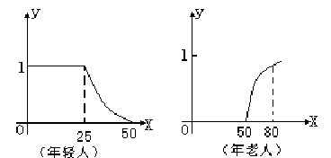
模糊计算
要使计算机能够模仿人脑，对复杂系统进行识别和判断，出路何在？
1965年扎德(Zadeh)教授开创了对“模糊数学”的研究。他认为数学是可以模糊的，主张从精度方面“后退”一步。他提出用隶属函数使模糊概念数学化。
例如“年轻”和“年老”这两个模糊概念。扎德教授本人根据统计资料，拟合了这两个概念的隶属函数图象。图中横坐标表示年龄，纵坐标表示隶属程度。
Notes:
可以看出，50 岁以下的人不属于“年老”，而当年龄超过 50 岁时，随着岁数的增大，“年老”的隶属程度也越来越大，“人生七十古来稀”，70 岁的人“年老”的隶属程度已达 94％，同样，在坐标图中我们可以看到，25 岁以下的人，“年轻”的隶属程度为 100％，超过25 岁，“年轻”的程度越来越小。40 岁已是“人到中年”，“年轻”的隶属程度只有 10％。

Slide 5
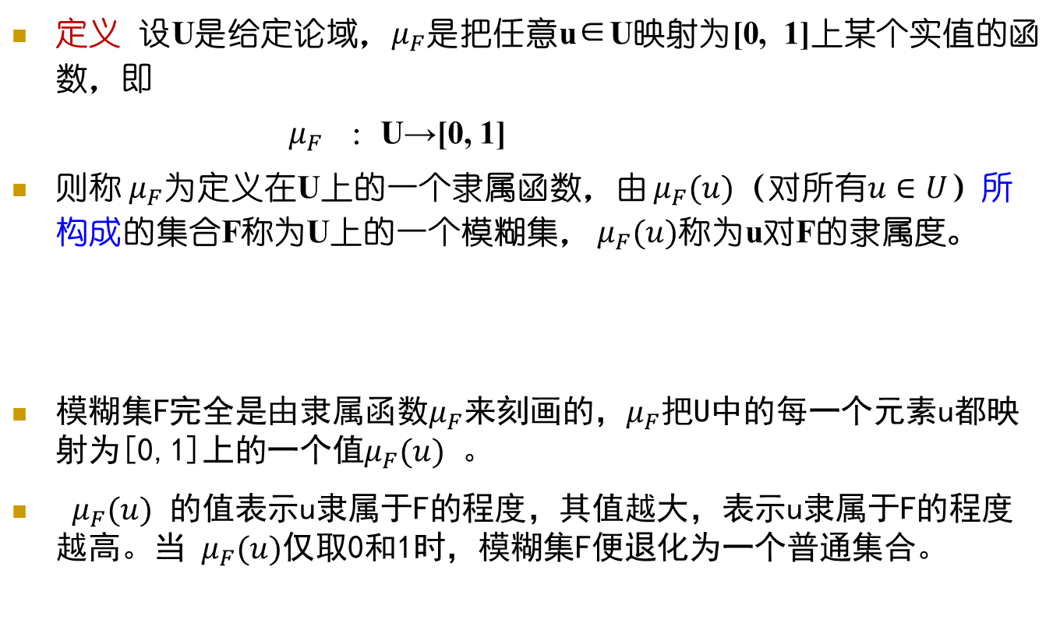
模糊集的定义
定义 设U是给定论域，$μ_{F}$是把任意u∈U映射为[0, 1]上某个实值的函数，即
$μ_{F}$ ：U→[0, 1]
则称 $μ_{F}$为定义在U上的一个隶属函数，由 $μ_{F}(u)$（对所有$u∈U$）所构成的集合F称为U上的一个模糊集， $μ_{F}(u)$称为u对F的隶属度。
模糊集F完全是由隶属函数$μ_{F}$来刻画的，$μ_{F}$把U中的每一个元素u都映射为[0,1]上的一个值$μ_{F}(u)$ 。
$μ_{F}(u)$ 的值表示u隶属于F的程度，其值越大，表示u隶属于F的程度越高。当 $μ_{F}(u)$仅取0和1时，模糊集F便退化为一个普通集合。

Slide 6
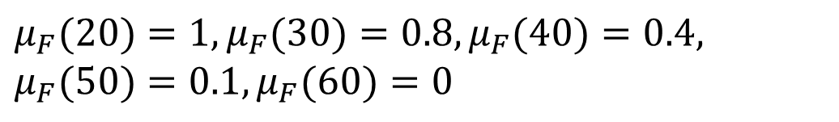
模糊集的定义
例5.15 设论域U={20, 30, 40, 50, 60}给出的是年龄，请确定一个刻画模糊概念“年轻”的模糊集F。
解：由于模糊集是用其隶属函数来刻画的，因此需要先求出描述模糊概念“青年”的隶属函数。假设对论域U中的元素，其隶属函数值分别为：
则可得到刻画模糊概念“年轻”的模糊集
F={ 1, 0.8, 0.4, 0.1, 0}
$$μ_{F}(20)=1,μ_{F}(30)=0.8,μ_{F}(40)=0.4, \\ μ_{F}(50)=0.1,μ_{F}(60)=0$$

Slide 7
随机与模糊：是否与多少
模糊性:
事件发生的程度，而不是一个事件是否发生.
随机性:
描述事件发生的不确定性,即,一个事件发生与否

Slide 8
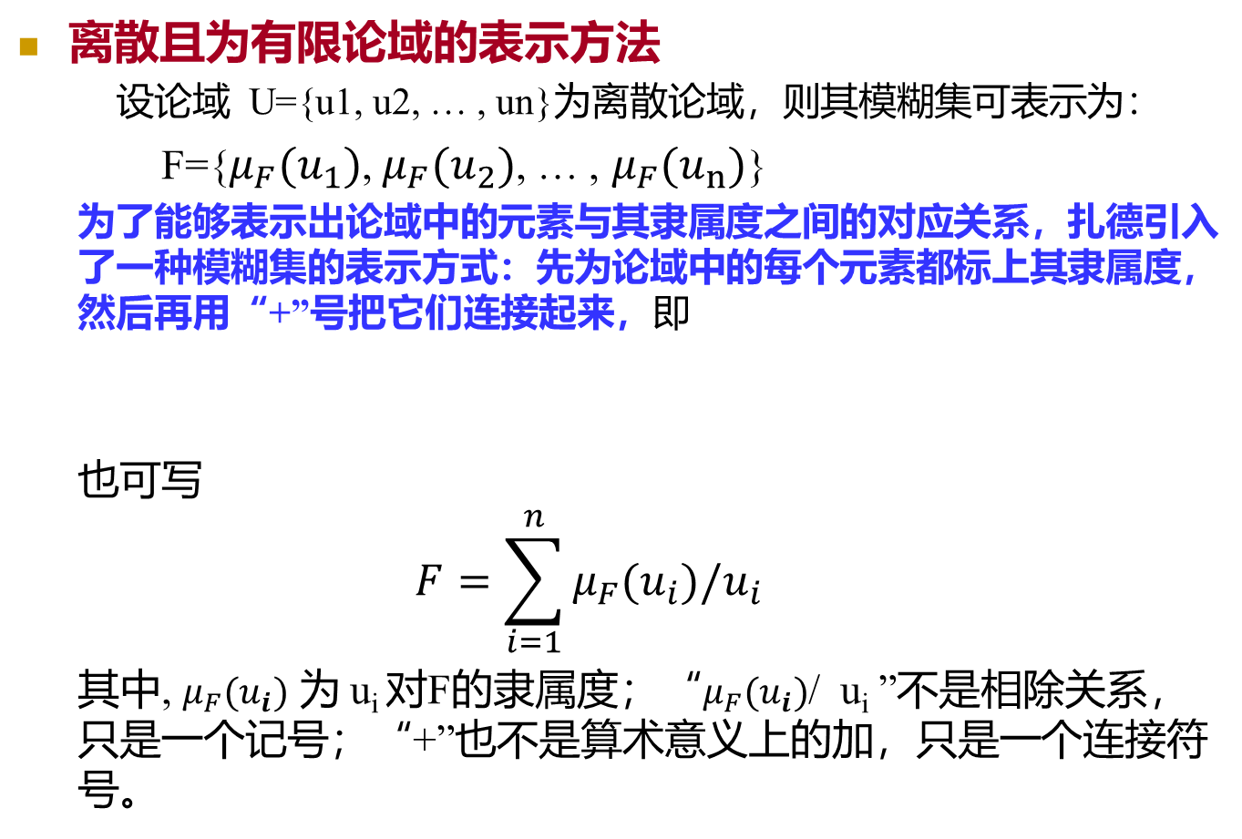
模糊集的表示
离散且为有限论域的表示方法
设论域 U={u1, u2, … , un}为离散论域，则其模糊集可表示为：
F={$μ_{F}(u_{1})$, $μ_{F}(u_{2})$, … , $μ_{F}(u_{n})$}
为了能够表示出论域中的元素与其隶属度之间的对应关系，扎德引入了一种模糊集的表示方式：先为论域中的每个元素都标上其隶属度，然后再用“+”号把它们连接起来，即
也可写
$$F=\sum_{i=1}^{n}{μ_{F}(u_{i})/u_{i}}$$
其中, $μ_{F}(u_{i})$ 为 u_{i} 对F的隶属度；“$μ_{F}(u_{i})$/ u_{i} ”不是相除关系，只是一个记号；“+”也不是算术意义上的加，只是一个连接符号。
$$F=μ_{F}(u_{1})/u_{1}+μ_{F}(u_{2})/u_{2}+⋯+μ_{F}(u_{n})/u_{n}$$

Slide 9
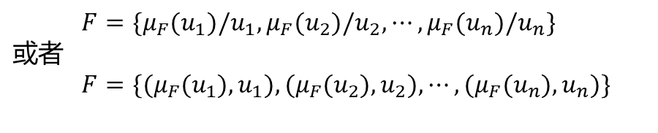
模糊集的表示
在这种表示方法中，当某个u_{i}对F的隶属度=0时，可省略不写。
例如，模糊集F可表示为：
F= 1/20+ 0.8/30+ 0.6/40+ 0.2/50
有时，模糊集也可写成如下两种形式：
其中，前一种称为单点形式，后一种称为序偶形式。
$$\begin{matrix} & & \end{matrix}F=\{μ_{F}(u_{1})/u_{1},μ_{F}(u_{2})/u_{2},⋯,μ_{F}(u_{n})/u_{n}\} \\ 或者 \\ \begin{matrix} & & \end{matrix}F=\{(μ_{F}(u_{1}),u_{1}),(μ_{F}(u_{2}),u_{2}),⋯,(μ_{F}(u_{n}),u_{n})\}$$

Slide 10
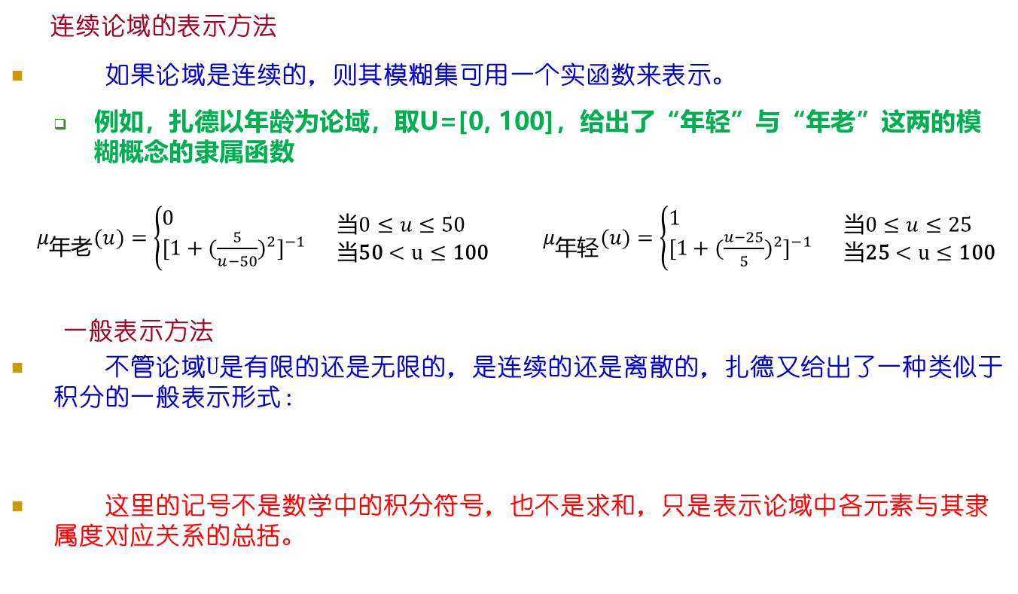
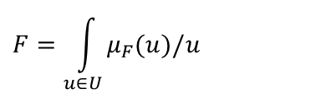
模糊集的表示
连续论域的表示方法
如果论域是连续的，则其模糊集可用一个实函数来表示。
例如，扎德以年龄为论域，取U=[0, 100]，给出了“年轻”与“年老”这两的模糊概念的隶属函数
$μ_{年老}(u)=\left\{\begin{aligned}&0 \\ &[1+(\frac{5}{u−50})^{2}]^{−1}\end{aligned}\right.\begin{matrix} & \begin{aligned}&当0≤u≤50 \\ &当\text{50}<u≤\text{100}\end{aligned}\end{matrix}$ $μ_{年轻}(u)=\left\{\begin{aligned}&1 \\ &[1+(\frac{u−25}{5})^{2}]^{−1}\end{aligned}\right.\begin{matrix} & \begin{aligned}&当0≤u≤25 \\ &当\text{25}<u≤\text{100}\end{aligned}\end{matrix}$
一般表示方法
不管论域U是有限的还是无限的，是连续的还是离散的，扎德又给出了一种类似于积分的一般表示形式：
这里的记号不是数学中的积分符号，也不是求和，只是表示论域中各元素与其隶属度对应关系的总括。
$$F=\int_{u∈U}{μ_{F}(u)/u}$$

Slide 11
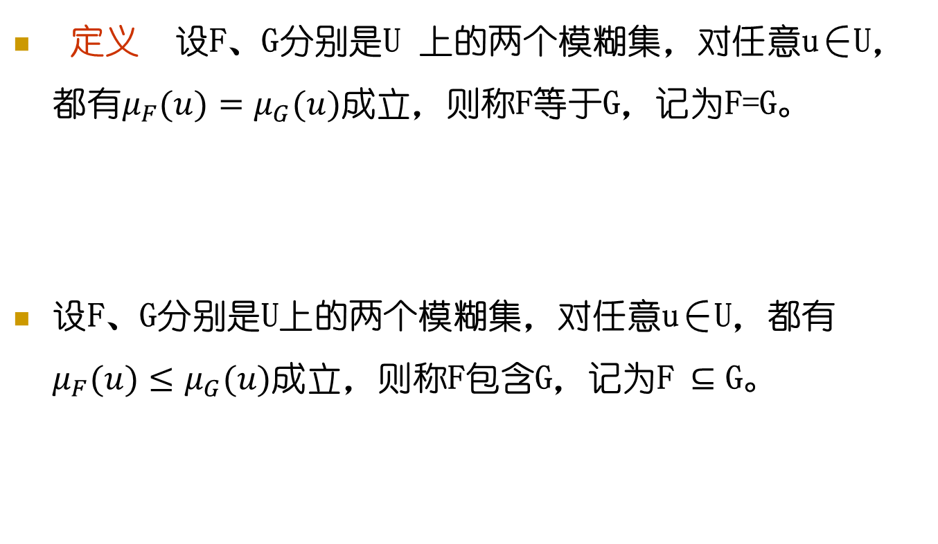
模糊集的运算
定义 设F、G分别是U 上的两个模糊集，对任意u∈U，都有$μ_{F}(u)=μ_{G}(u)$成立，则称F等于G，记为F=G。
设F、G分别是U上的两个模糊集，对任意u∈U，都有$μ_{F}(u)≤μ_{G}(u)$成立，则称F包含G，记为F $⊆$ G。

Slide 12
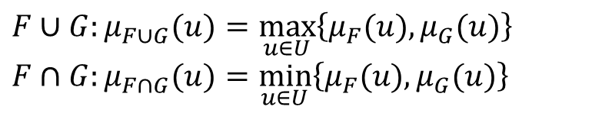

模糊集的运算
定义 设F、G分别是U上的两个模糊集，则F∪G、F∩G分别称为F与G的并集、交集，它们的隶属函数分别为：
定义 设F为U上的模糊集，称﹁F为F的补集，其隶属函数为：
$$F∪G:μ_{F∪G}(u)=\max_{u∈U}\left\{μ_{F}(u),μ_{G}(u)\right\} \\ F∩G:μ_{F∩G}(u)=\min_{u∈U}\left\{μ_{F}(u),μ_{G}(u)\right\}$$
$$¬F:μ_{¬F}(u)=1−μ_{F}(u)$$

Slide 13
模糊集的运算
两个模糊集之间的运算实际上就是逐点对隶属函数作相应的运算。
例5.16 设U={1,2,3}，F和G分别是U上的两个模糊集，即
F=小=1/1+0.6/2+0.1/3
G=大=0.1/1+0.6/2+1/3
则 F∪G=(1∨0.1)/1+(0.6∨0.6)/2+(0.1∨1)/3=1/1+0.6/2+1/3
F∩G=(1∧0.1)/1+(0.6∧0.6)/2+(0.1∧1)=0.1/1+0.6/2+0.1/3
﹁F=(1-1)/1+(1-0.6)/2+(1-0.1)/3=0.4/2+0.9/3

Slide 14
“又矮又瘦”
U = {甲, 乙, 丙, 丁}
A = “矮子” 隶属函数 (0.9, 1, 0.6, 0)
B = “瘦子” 隶属函数 (0.8, 0.2, 0.9, 1)
找出 C = “又矮又瘦”
C = A∩B = ( 0.9∧0.8 , 1∧0.2 , 0.6∧0.9 , 0∧1 )
= ( 0.8, 0.2, 0.6, 0)
因此， 甲和丙比较符合条件

Slide 15
描述数据
一组学生共10人，考试成绩为：
72 68 71 70 86
69 70 82 72 75
如何评价上述数据？
这些学生平均分73.5分
这次考试成绩大多数在７０分左右，个别在８０分以上
精确，但是不直观

Slide 16
“大多在70分左右，个别在80分以上”
“大多数”
0.5/6+0.8/7+1/8+1/9+1/10
“70分左右”
0.5/68+1/69+1/70+1/71+1/72+0.8/73+0.5/74+0.5/75
“个别”
1/1+1/2+0.5/3
“80分以上”
1/80+1/81+1/82+...+1/100

Slide 17
对分数问题的分析
72 68 71 70 86
69 70 82 72 75
首先，对10个分数求“70分左右”的隶属度：
1 + 0.5 + 1 + 1 + 0 + 1 + 1 + 0 + 1 + 0.5 = 7
表示约7个人次在70分左右。
7对于”大多数”的隶属度是0.8
T(“大多数”) = 0.8
80分以上有2人，2对于”个别”的隶属度为1
T(“个别”) = 1

Slide 18
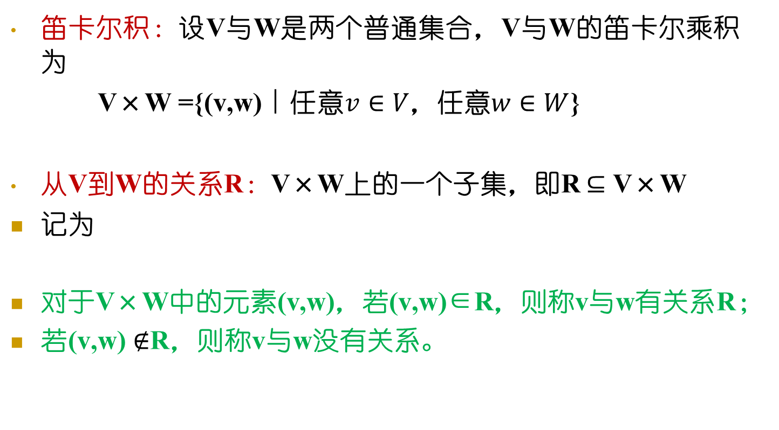

模糊关系的定义
笛卡尔积：设V与W是两个普通集合，V与W的笛卡尔乘积为
V×W ={(v,w)∣任意$v∈V$，任意$w∈W$}
从V到W的关系R：V×W上的一个子集，即R $⊆$ V×W
记为
对于V×W中的元素(v,w)，若(v,w)∈R，则称v与w有关系R；
若(v,w) $∉$R，则称v与w没有关系。
$$V\underset{→}{ R }W$$

Slide 19
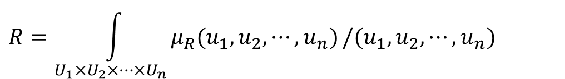
模糊关系的定义
定义 设F_{i}是U_{i}(i=1,2,…,n)上的模糊集，则称
为F₁,F₂,…,F_{n}的笛卡尔乘积，它是U₁×U₂×…×U_{n} 上的一个模糊集。
定义 在U₁×U₂×…×U_{n}上的一个n元模糊关系R是指以U₁×U₂×…×U_{n}为论域的一个模糊集，记为
$$F_{1}×F_{2}×⋯×F_{n}=\int_{u_{1}×u_{2}×⋯×u_{n}}{(μ_{F_{1}}(u_{1})∧μ_{F_{2}}(u_{2})∧⋯∧μ_{F_{n}}(u_{n}))/(u_{1},u_{2},⋯,u_{n})}$$
$$R=\int_{U_{1}×U_{2}×⋯×U_{n}}{μ_{R}(u_{1},u_{2},⋯,u_{n})}/(u_{1},u_{2},⋯,u_{n})$$

Slide 20
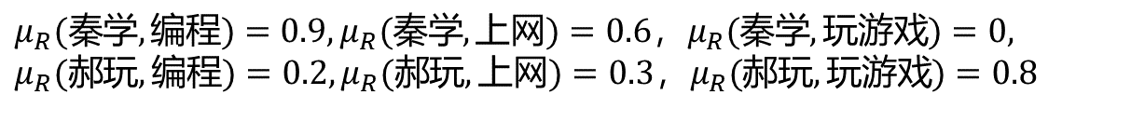

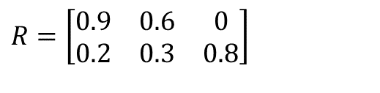
模糊关系的定义
例 设有一组学生 U={u₁,u₂}={秦学，郝玩}，一些在计算机上的活动V={v₁,v₂,v₃}={编程，上网，玩游戏}
并设每个学生对各种活动的爱好程度分别为 i=1,2；j=1,2,3，即
则U×V上的模糊关系R为
$$μ_{F}(𝓊_{i},v_{j})$$
$$μ_{R}(秦学,编程)=0.9,μ_{R}(秦学,上网)=0.6，μ_{R}(秦学,玩游戏)=0, \\ μ_{R}(郝玩,编程)=0.2,μ_{R}(郝玩,上网)=0.3，μ_{R}(郝玩,玩游戏)=0.8$$
$$R=\left[\begin{matrix}0.9 & 0.6 & 0 \\ 0.2 & 0.3 & 0.8\end{matrix}\right]$$

Slide 21

模糊关系的合成
定义 设R₁与R₂分别是U×V与V×W上的两个模糊关系，则R₁与R₂的合成是从U到W的一个模糊关系，记为 R₁οR₂ 。其隶属函数为
其中，∧和∨分别表示取最小和取最大。
$$μ_{R_{1}∘R_{2}}(u,w)=∨\{μ_{R_{1}}(u,v)∧μ_{R_{2}}(v,w)\}$$

Slide 22
模糊关系合成举例
例 设有：
一组学生 U={u₁,u₂}={秦学，郝玩}，
一些在计算机上的活动V={v₁,v₂,v₃}={编程，上网，玩游戏}
一些对学生的评价G ={g₁,g₂}={好，差}
若已知U和V的模糊关系，V和G的模糊关系，
那么，我们就可以合成出U和G的模糊关系

Slide 23
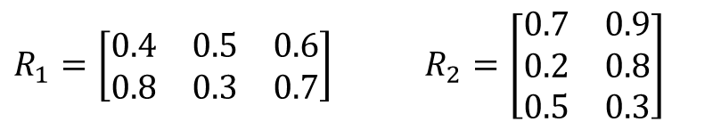
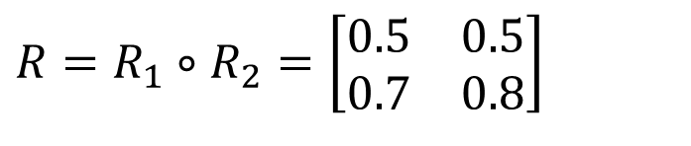
模糊关系的合成
例 设有以下两个模糊关系
则R₁与R₂的合成是
把R₁的第i行元素分别与R₂的第j列的对应元素相比较，两个数中取最小者，然后再在所得的一组最小数中取最大的一个，并以此数作为R₁οR₂的元素R(i,j)。
$$R_{1}=\left[\begin{matrix}0.4 & 0.5 & 0.6 \\ 0.8 & 0.3 & 0.7\end{matrix}\right]\begin{matrix} & & R_{2}=\left[\begin{matrix}0.7 & 0.9 \\ 0.2 & 0.8 \\ 0.5 & 0.3\end{matrix}\right]\end{matrix}$$
$$R=R_{1}∘R_{2}=\left[\begin{matrix}0.5 & 0.5 \\ 0.7 & 0.8\end{matrix}\right]$$
类比矩阵乘法

Slide 24




逻辑研究的内容
研究形式化定义的sentences之间的关系
两个角度：
语义：entailment 蕴含，逻辑推导
语法：inference 演绎，形式推演
知识库
（sentences的集合，每个sentence符合
形式逻辑规定的语法）
$$⊨$$
$$⊢$$
新的知识库
（sentences的集合，语义上蕴含）
$⊆$ (完备性)
新的知识库
（sentences的集合，语法上推演）
$⊇$ (可靠性)

Slide 25
模糊逻辑
模糊逻辑：定义模糊谓词、模糊量词、模糊修饰语等
模糊谓词
设x∈U，F为模糊谓词，即U中的一个模糊关系，则模糊命题可表示
为
x is F
其中的模糊谓词F可以是大、小、年轻、年老、冷、暖、长、短等。
模糊量词
模糊逻辑中使用的模糊量词，如极少、很少、几个、少数、多数、大
多数、几乎所有等。

Slide 26

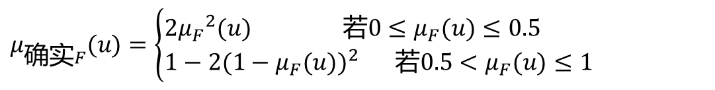
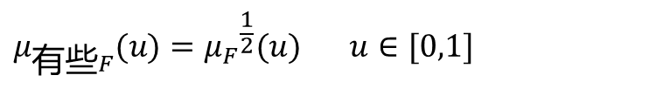

模糊逻辑
模糊修饰语
设m是模糊修饰语，x是变量，F谓模糊谓词，则模糊命题可表示为 x is mF，模糊修饰语也称为程度词，常用的程度词有“很”、“非常”、“有些”、“绝对”等。
模糊修饰语的四种主要运算：
① 求补 表示否定，如“不”、“非”等，其隶属函数的表示为
② 集中 表示“很”、“非常”等，其效果是减少隶属函数的值：
③ 扩张 表示“有些”、“稍微”等，其效果是增加隶属函数的值：
④ 加强对比 表示“明确”、“确定”等，其效果是增加0.5以上隶 属函数的值，减少0.5以下隶属函数的值：
$$μ_{非F}(u)=1−μ_{F}(u)\begin{matrix} & \end{matrix}u∈[0,1]$$
$$μ_{非常F}(u)={μ_{F}}^{2}(u)\begin{matrix} & \end{matrix}u∈[0,1]$$
$$μ_{有些F}(u)={μ_{F}}^{\frac{1}{2}}(u)\begin{matrix} & \end{matrix}u∈[0,1]$$
$$μ_{确实F}(u)=\left\{\begin{aligned}&2{μ_{F}}^{2}(u)\begin{matrix} & & & 若0≤μ_{F}(u)≤0.5\end{matrix} \\ &1−2(1−μ_{F}(u))^{2}\begin{matrix} & \end{matrix}若0.5<μ_{F}(u)≤1\end{aligned}\right.$$

Slide 27
模糊逻辑知识表示举例
大多数成绩好的学生学习都很刻苦。
很少有成绩好的学生特别贪玩。
分别刻画模糊谓词、模糊修饰词、模糊量词

Slide 28
模糊集的应用
模式识别
图像
视觉
语音识别
智能控制
智能家电…
洗衣机、摄像机、照相机、电饭锅、空调、电梯
日本: 地铁列车自动运转，自来水厂净化处理

